Slide 1
AFSTEMMINGSOVERLEG
JUNI 2020 Team Regionale werking

Slide 2
PRESENTATIE TER VERVANGING VAN GEANNULEERDE OVERLEGMOMENTEN
Omwille van de coronacrisis werd het afstemmingsoverleg van juni 2020 geannuleerd.
We willen deze presentatie starten met een welgemeend dankwoord aan alle vergunde zorgaanbieders en andere organisaties, aan allen die zorg en assistentie aan personen met een handicap boden en bieden in deze bizarre tijden.
Dank aan allen voor de geleverde en nog te leveren inspanningen !
Het einde van de covid-19-periode is momenteel nog niet bepaald. Een Ministerieel Besluit rond compenserende maatregelen wordt momenteel uitgewerkt.
Voor actuele informatie en richtlijnen omtrent covid-19 verwijzen we naar de verdere communicatie hieromtrent. Een overzicht hiervan vindt u terug op de website van het VAPH: https://www.vaph.be/maatregelen-coronavirus/professionelen

Slide 3
PRESENTATIE TER VERVANGING VAN GEANNULEERDE OVERLEGMOMENTEN
Deze online publicatie van de presentatie is bedoeld om u een overzicht te bieden van de cijfers over 2019.
Daarnaast is er een korte actualisatie van recente “niet corona-gerelateerde” regelgeving en van de bewegingen in het ondersteuningslandschap.
Vragen over deze presentatie kan u mailen naar afstemming@vaph.be.

Slide 4
AGENDA
DEEL 1: Beleid en regelgeving
DEEL 2: De realiteit van het terrein
Bewegingen in het ondersteuningslandschap
Cijfergegevens
DEEL 3: Blijf op de hoogte

Slide 5
BELEID & REGELGEVING

Slide 6
REGELGEVING

Slide 7
DEFINITIEVE GOEDKEURING - MOZAIEKBESLUIT IV
Het Mozaïekbesluit IV werd definitief goedgekeurd en gepubliceerd in het Staatsblad. Dat betekent dat de regelgeving die hierin opgenomen is, van kracht is.
Voor de uitgebreide bespreking van de inhoud van het Mozaïekbesluit IV verwijzen we naar de presentatie van het afstemmingsoverleg van maart 2020: https://www.vaph.be/afstemmingsoverleg/presentaties/maart-2020

Slide 8
DE REALITEIT VAN HET TERREIN

Slide 9
BEWEGINGEN IN HET ONDERSTEUNINGSLANDSCHAP

Slide 10
BEWEGINGEN OP VLAAMS NIVEAU - SINDS 1 MAART 2020
Geen nieuwe vergunde zorgaanbieders (VZA) of wooninfrastructuur-initiatieven
3 nieuw geregistreerde ouderinitiatieven (totaal: 12)
Antwerpen: Heide Atelier (Heist-op-den-Berg) en Think out-of-the-box (Schilde)
Limburg: Cielo d'Angeli (Bocholt)
9 nieuwe groenezorginitiatieven (GZI) (totaal: 79 GZI)
Antwerpen: ‘t Gezelschap (Dessel)
Limburg: Beestig Wijs Zorgaanbod (Vliermaal); Zorgboerderij Stal-Ter-Koze (Kozen)
Oost-Vlaanderen: Zorgboerderij 'DIER-EN-ZORG' (Sint-Laureins) ; fantasticgarden.eu HKOA (Aspelare)
Vlaams-Brabant en Brussel: Atelier ScHePSeLs (Zemst); De Schuur (Tienen); Zelfoogsttuin Ramselveld (Kessel-Lo)
West-Vlaanderen: Nabij de Zomerlinde (Alveringem)

Slide 11
CIJFERS

Slide 12
CIJFERS - ENKELE ALGEMENE AANDACHTSPUNTEN VOORAF
Tenzij expliciet anders aangegeven, geven alle cijfergegevens de toestand weer op 31 december 2019 of de totalen voor het jaar 2019.
In deze presentatie leest u de rapporten per provincie. Voor verschillende rapporten hebben we ook onderverdelingen gemaakt. Al naargelang de voorkeuren vanuit de regio’s zijn deze opgedeeld per zorgregio (Antwerpen, Vlaams-Brabant en Brussel, West-Vlaanderen) of per zorgregieregio (Limburg, Oost-Vlaanderen). Op termijn zullen we verder evolueren naar de geografische omschrijvingen die intersectoraal gelden.
Steeds is het domicilie van de personen met een handicap genomen. Indien van deze personen het domicilie niet gekend is of niet (meer) in Vlaanderen (met inbegrip van Brussel) ligt, zijn deze personen in geen enkele tabel meegenomen.

Slide 13
DIRECTE FINANCIERING (NAH EN GEÏNTERNEERDEN)

Slide 14
DIRECTE FINANCIERING VOOR PERSONEN MET EEN NAH - SITUATIE 9/06/2020
132 aanvragen sinds opstart op 15 oktober 2018
ongeveer 60% goedkeuringen
37 opnames in VZA
6 goedkeuringen zonder oplossing (in bemiddeling)
8 goedkeuringen zijn stopgezet (waarvan 5 wegens overlijden)
nog 14 beschikbare budgetten

Slide 15
TOELICHTING RAPPORTEN DIRECTE FINANCIERING NAH
De eerste tabel toont het aantal aanvragen obv jaar aanvraag uitgesplitst in:
vragen die al beoordeeld werden (definitieve beslissing): aantal goedkeuringen en aantal weigeringen
vragen die nog in behandeling zijn (nog geen definitieve beslissing, lopende HOC-dossiers maken hier bijvoorbeeld onderdeel van uit)
stopgezette vragen voordat er een beslissing genomen kon worden (stopgezet op vraag van de cliënt of wegens niet vervolledigd, overleden …)
In de tweede tabel wordt het aantal goedkeuringen obv jaar goedkeuring verder uitgesplitst in:
vragen waarbij al een dienstverleningsovereenkomst werd opgestart
vragen die nog in afwachting zijn voor opstart (in bemiddeling)
vragen waarbij de dienstverleningsovereenkomst werd stopgezet (stopgezet op vraag van de cliënt of cliënt overleden)

Slide 16
DIRECTE FINANCIERING NAH: AANTAL AANVRAGEN IN VLAANDEREN - SITUATIE 9/06/2020
jaar van aanvraag | # goedkeuringen |  | # weigeringen |  | # in behandeling | # stopgezet | Totaal
2018 | 20 | 56% | 16 | 44% | 1 | 2 | 39
2019 | 27 | 61% | 17 | 39% | 13 | 7 | 64
2020 | 4 | 100% | 0 | 0% | 18 | 7 | 29
Totaal | 51 | 61% | 33 | 39% | 32 | 16 | 132

Slide 17
DIRECTE FINANCIERING NAH: OPSTART GOEDGEKEURDE DOSSIERS VLAANDEREN - SITUATIE 9/06/2020
jaar van goedkeuring | # opgestart | # in afwachting | # stopgezet of niet tijdig gestart | Totaal
2018 | 11 | 0 | 3 | 14
2019 | 22 | 0 | 5 | 27
2020 | 4 | 6 | 0 | 10
Totaal | 37 | 6 | 8 | 51

Slide 18
DIRECTE FINANCIERING NAH: AANTAL AANVRAGEN IN OOST-VLAANDEREN - SITUATIE 9/06/2020
jaar van aanvraag | # goedkeuringen |  | # weigeringen |  | # in behandeling | # stopgezet | Totaal
2018 | 4 | 67% | 2 | 33% | 0 | 0 | 6
2019 | 8 | 73% | 3 | 27% | 4 | 1 | 16
2020 | 1 | 100% | 0 | 0% | 0 | 1 | 2
Totaal | 13 | 72% | 5 | 28% | 4 | 2 | 24

Slide 19
DIRECTE FINANCIERING NAH: OPSTART GOEDGEKEURDE DOSSIERS OOST-VLAANDEREN - SITUATIE 9/06/2020
jaar van goedkeuring | # opgestart | # in afwachting | # stopgezet of niet tijdig gestart | Totaal
2018 | 1 | 0 | 1 | 2
2019 | 8 | 0 | 2 | 10
2020 | 0 | 1 | 0 | 1
Totaal | 9 | 1 | 3 | 13

Slide 20
DIRECTE FINANCIERING VOOR GEÏNTERNEERDEN MET EEN HANDICAP - SITUATIE 12/06/2020
ongeveer 160 aangemelde dossiers in totaal (inclusief aanvragen FOR VAPH)
hiervan zijn er ¾ momenteel goedgekeurd
hoofdzakelijk aanvragen voor intensieve vormen van ondersteuning (FOR VAPH, dag- en woonondersteuning (plus))
OVL koploper in aantal aanvragen en aantal goedkeuringen; meeste aanvragen door FPC Gent
ongeveer 30 dossiers afgesloten na 12 maanden zonder opstart, waar al voor 2/3 een tweede aanvraag werd ingediend (hiervan 7 opstart in VZA en 1 toezegging tot opstart)
71 geregistreerde VZA
bijna 20 opnames in FOR VAPH en 45 in VZA
ongeveer 35% van het beschikbare budget ingezet

Slide 21
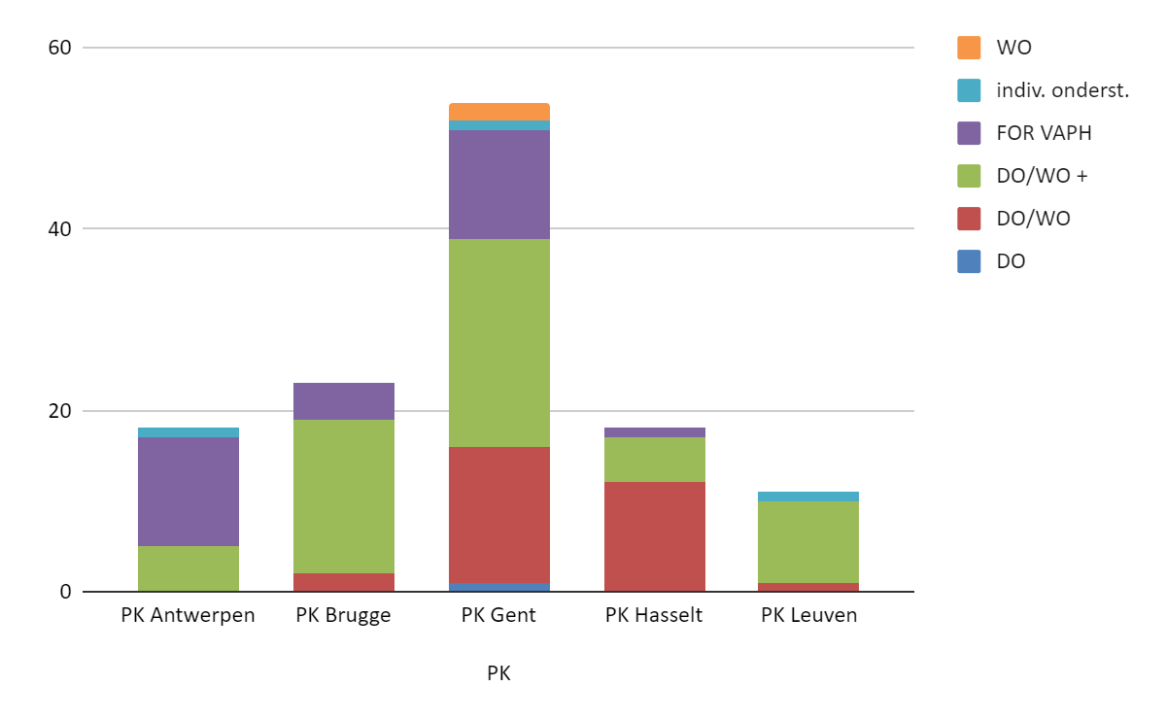
GOEDGEKEURDE DOSSIERS (obv prov domic cliënt) - SITUATIE 12/06/2020

Slide 22
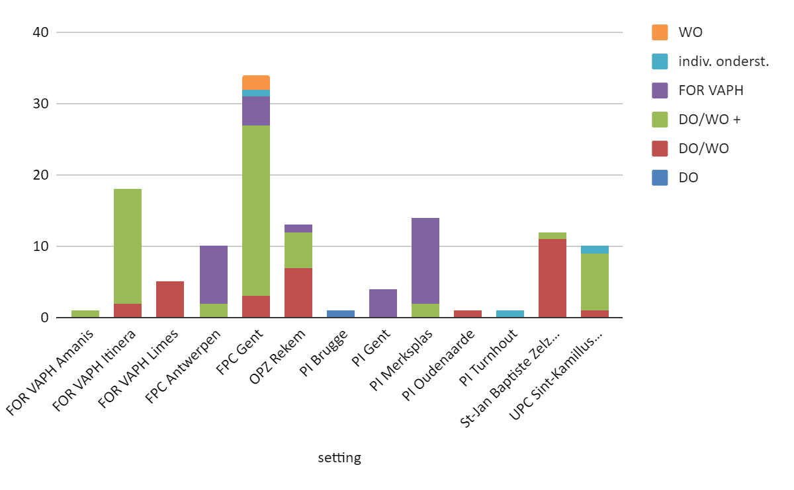
GOEDGEKEURDE DOSSIERS (obv beveiligde setting) - SITUATIE 12/06/2020

Slide 23
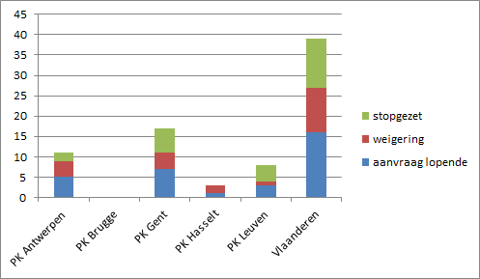
DOSSIERS IN AANVRAAG, GEWEIGERD OF STOPGEZET - SITUATIE 12/06/2020

Slide 24
GEREGISTREERDE VERGUNDE ZORGAANBIEDERS DIR FIN GEÏNTERNEERDEN - SITUATIE 12/06/2020
MODULE | ANT | LIM | OVL | VBB | WVL | VLAANDEREN
individuele ondersteuning | 13 | 5 | 11 | 15 | 11 | 55
dagbesteding | 9 | 8 | 15 | 11 | 12 | 55
woonondersteuning | 7 | 5 | 13 | 8 | 11 | 44
dag- en woonondersteuning | 8 | 6 | 15 | 11 | 11 | 51
dag- en woonondersteuning + | 2 | 1 | 6 | 5 | 6 | 20
AANTAL VERGUNDE ZORGAANBIEDERS | 14 | 9 | 18 | 17 | 13 | 71

Slide 25
GEREGISTREERDE ZORGVRAGEN

Slide 26
WACHTENDEN PER PRIORITEITENGROEP
We merken dat zorgzones en eerstelijnszones in het gezondheids- en welzijnslandschap aan belang winnen. Omdat nog niet duidelijk is naar welke nieuwe standaarden we evolueren, hebben we gekozen om de best aansluitende geografische omschrijvingen te nemen die ook vergelijkingen met vroeger toelaten. Als u vergelijkt met andere provincies, weet dan dat soms zorgregio’s en soms zorgregieregio’s gebruikt werden.
Voor de provincies Antwerpen, Vlaams-Brabant en Brussel en West-Vlaanderen zijn dat de zorgregio’s.
Voor de provincies Limburg en Oost-vlaanderen zijn dat de zorgregieregio’s.

Slide 27
WACHTENDEN PER PRIORITEITENGROEP - PROVINCIE OOST-VLAANDEREN
 | PG1 | PG2 | PG3 | TOTAAL
Aalst-Oudenaarde | 120 | 150 | 572 | 842
Gent-Deinze | 129 | 148 | 823 | 1100
Meetjesland | 42 | 62 | 339 | 443
Waasland-Dendermonde | 147 | 172 | 715 | 1034
Provincie Oost-Vlaanderen | 438 | 532 | 2449 | 3419
Aandeel in prioriteitengroep | 23,84% | 18,83% | 21,30% | 21,16%
Aandeel in bevolking | 22,99% | 22,99% | 22,99% | 22,99%
Provincie = domicilie persoon met een handicap; indeling per zorgregieregio

Slide 28
DATUM EERSTE WACHTENDE PER PRIORITEITENGROEP - ACTUELE TOESTAND
 | Datum
Prioriteitengroep 1 | 25 juli 2017
Prioriteitengroep 2 | 29 juli 2016
Prioriteitengroep 3 | 17 september 2001

Slide 29
TERBESCHIKKINGSTELLINGEN IN 2019

Slide 30
TERBESCHIKKINGSTELLINGEN IN 2019
Ondanks de lange wachtlijst worden ook veel terbeschikkingstellingen gedaan.
We hebben de terbeschikkingstellingen in de verschillende toekenningsgroepen afgezet tegenover de situatie op de wachtlijst (prioriteitengroepen 1, 2 en 3 (op datum van 31/12/2019) of toen (nog) niet geregistreerd op de wachtlijst.
Eerst volgen de tabellen met maatschappelijke noodzaak, PVB na noodsituatie en spoedprocedure.
Daarna volgen de tabellen met de in de loop van 2020 opgeheven 7/7-procedure en de continuering jeugdhulp na MFC en PAB.
Voor de indeling binnen provincies wordt ofwel met zorgregio’s ofwel met zorgregieregio’s gewerkt.

Slide 31
TERBESCHIKKINGSTELLINGEN AUTOMATISCHE TOEKENNINGSGROEPEN - VLAANDEREN
 | MaNo | Noodsituatie | Spoed | Totaal
Antwerpen | 52 | 67 | 33 | 152
Limburg | 33 | 40 | 16 | 89
Oost-Vlaanderen | 52 | 59 | 18 | 129
Vlaams-Brabant en Brussel | 38 | 44 | 17 | 99
West-Vlaanderen | 41 | 70 | 16 | 127
Totaal | 216 | 280 | 100 | 596

Slide 32
TERBESCHIKKINGSTELLINGEN AUTOMATISCHE TOEKENNINGSGROEPEN - PROVINCIE OOST-VLAANDEREN
 | MaNo | Noodsituatie | Spoed | Totaal
PG1 | 4 | 6 | 0 | 10
PG2 | 3 | 0 | 0 | 3
PG3 | 19 | 21 | 1 | 41
niet op wachtlijst | 26 | 32 | 17 | 75
Totaal | 52 | 59 | 18 | 129

Slide 33
TERBESCHIKKINGSTELLINGEN AUTOMATISCHE TOEKENNINGSGROEPEN - ZORGREGIEREGIO GENT-DEINZE
 | MaNo | Noodsituatie | Spoed | Totaal
PG1 | 0 | 2 | 0 | 2
PG2 | 0 | 0 | 0 | 0
PG3 | 10 | 7 | 1 | 18
niet op wachtlijst | 12 | 12 | 7 | 31
Totaal | 22 | 21 | 8 | 51

Slide 34
TERBESCHIKKINGSTELLINGEN AUTOMATISCHE TOEKENNINGSGROEPEN - ZORGREGIEREGIO AALST-OUDENAARDE
 | MaNo | Noodsituatie | Spoed | Totaal
PG1 | 1 | 2 | 0 | 3
PG2 | 0 | 0 | 0 | 0
PG3 | 5 | 11 | 0 | 16
niet op wachtlijst | 7 | 9 | 2 | 18
Totaal | 13 | 22 | 2 | 37

Slide 35
TERBESCHIKKINGSTELLINGEN AUTOMATISCHE TOEKENNINGSGROEPEN - ZORGREGIEREGIO WAASLAND-DENDERMONDE
 | MaNo | Noodsituatie | Spoed | Totaal
PG1 | 2 | 2 | 0 | 4
PG2 | 3 | 0 | 0 | 3
PG3 | 4 | 2 | 0 | 6
niet op wachtlijst | 6 | 9 | 6 | 21
Totaal | 15 | 13 | 6 | 34

Slide 36
TERBESCHIKKINGSTELLINGEN AUTOMATISCHE TOEKENNINGSGROEPEN - ZORGREGIEREGIO MEETJESLAND
 | MaNo | Noodsituatie | Spoed | Totaal
PG1 | 1 | 0 | 0 | 1
PG2 | 0 | 0 | 0 | 0
PG3 | 0 | 1 | 0 | 1
niet op wachtlijst | 1 | 2 | 2 | 5
Totaal | 2 | 3 | 2 | 7

Slide 37
TERBESCHIKKINGSTELLINGEN AUTOMATISCHE TOEKENNINGSGROEPEN - VLAANDEREN
 | PVB 7/7 | ZC MFC | ZC PAB | Totaal
Antwerpen | 51 | 143 | 18 | 212
Limburg | 16 | 93 | 16 | 125
Oost-Vlaanderen | 48 | 111 | 14 | 173
Vlaams-Brabant en Brussel | 25 | 77 | 10 | 112
West-Vlaanderen | 37 | 159 | 8 | 204
Vlaanderen | 177 | 583 | 66 | 826

Slide 38
TERBESCHIKKINGSTELLINGEN AUTOMATISCHE TOEKENNINGSGROEPEN - PROVINCIE OOST-VLAANDEREN
 | PVB 7/7 | ZC MFC | ZC PAB | Totaal
PG1 | 1 | 8 | 1 | 10
PG2 | 0 | 15 | 3 | 18
PG3 | 0 | 50 | 0 | 50
niet op wachtlijst | 47 | 38 | 10 | 95
Totaal | 48 | 111 | 14 | 173

Slide 39
TERBESCHIKKINGSTELLINGEN AUTOMATISCHE TOEKENNINGSGROEPEN - ZORGREGIEREGIO GENT-DEINZE
 | PVB 7/7 | ZC MFC | ZC PAB | Totaal
PG1 | 1 | 2 | 0 | 3
PG2 | 0 | 6 | 2 | 8
PG3 | 0 | 16 | 0 | 16
niet op wachtlijst | 20 | 14 | 4 | 38
Totaal | 21 | 38 | 6 | 65

Slide 40
TERBESCHIKKINGSTELLINGEN AUTOMATISCHE TOEKENNINGSGROEPEN - ZORGREGIEREGIO AALST-OUDENAARDE
 | PVB 7/7 | ZC MFC | ZC PAB | Totaal
PG1 | 0 | 1 | 0 | 1
PG2 | 0 | 3 | 0 | 3
PG3 | 0 | 10 | 0 | 10
niet op wachtlijst | 14 | 7 | 1 | 22
Totaal | 14 | 21 | 1 | 36

Slide 41
TERBESCHIKKINGSTELLINGEN AUTOMATISCHE TOEKENNINGSGROEPEN - ZORGREGIEREGIO WAASLAND-DENDERMONDE
 | PVB 7/7 | ZC MFC | ZC PAB | Totaal
PG1 | 0 | 4 | 1 | 5
PG2 | 0 | 5 | 1 | 6
PG3 | 0 | 20 | 0 | 20
niet op wachtlijst | 13 | 8 | 3 | 24
Totaal | 13 | 37 | 5 | 55

Slide 42
TERBESCHIKKINGSTELLINGEN AUTOMATISCHE TOEKENNINGSGROEPEN - ZORGREGIEREGIO MEETJESLAND
 | PVB 7/7 | ZC MFC | ZC PAB | Totaal
PG1 | 0 | 1 | 0 | 1
PG2 | 0 | 1 | 0 | 1
PG3 | 0 | 4 | 0 | 4
niet op wachtlijst | 0 | 9 | 2 | 11
Totaal | 0 | 15 | 2 | 17

Slide 43
TERBESCHIKKINGSTELLINGEN PRIORITEITENGROEPEN 1, 2 en 3 - VLAANDEREN
 | PG 1 | PG 2 | PG 3 | Totaal
Antwerpen | 130 | 12 | 11 | 153
Limburg | 64 | 8 | 7 | 79
Oost-Vlaanderen | 68 | 5 | 9 | 82
Vlaams-Brabant en Brussel | 74 | 7 | 0 | 81
West-Vlaanderen | 42 | 5 | 9 | 56
Vlaanderen | 378 | 37 | 36 | 451

Slide 44
TERBESCHIKKINGSTELLINGEN PRIORITEITENGROEPEN 1, 2 en 3 - PROVINCIE OOST-VLAANDEREN PER ZORGREGIEREGIO
 | PG 1 | PG 2 | PG 3 | Totaal
Aalst-Oudenaarde | 21 | 2 | 3 | 26
Gent-Deinze | 27 | 1 | 3 | 31
Meetjesland | 4 | 1 | 2 | 7
Waasland-Dendermonde | 16 | 1 | 1 | 18
Totaal | 68 | 5 | 9 | 82

Slide 45
GEBRUIK VAN ONDERSTEUNINGSFUNCTIES DOOR NIEUWE BUDGETHOUDERS

Slide 46
GEBRUIK VAN ONDERSTEUNINGSFUNCTIES BIJ VOUCHERS DOOR NIEUWE BUD- GETHOUDERS IN 2019 - PROVINCIE OOST-VLAANDEREN PER ZORGREGIEREGIO
 | Bege- leiding | Dag- ondersteuning | Woon- ondersteuning | Praktische hulp | Geen ondersteuning aangeduid | Totaal
Aalst-Oudenaarde | 11 | 27 | 70 | 7 | 0 | 115
Gent-Deinze | 22 | 31 | 108 | 5 | 9 | 166
Meetjesland | 5 | 6 | 41 | 3 | 1 | 56
Waasland-Dendermonde | 24 | 44 | 79 | 3 | 0 | 150
Totaal | 62 | 108 | 298 | 18 | 1 | 487

Slide 47
CIJFERS RTH-GEBRUIK

Slide 48
CIJFERS RTH-GEBRUIK
De RTH-gebruikers worden ingedeeld in de provincie of de zorg(regie)regio waarin zij gedomicilieerd zijn. Een aanzienlijk aantal personen (n = 9.143) die buiten Vlaanderen gedomicilieerd zijn of van wie we het domicilie niet (meer) kennen, zijn niet opgenomen in de tabellen.
Bij de tabel met de modules hebben we de RTH-gebruikers ingedeeld in de meest intensieve vorm, waarbij verblijf > dagbesteding > alle vormen van groeps- en individuele begeleiding (met inbegrip van begeleid werk).
In de tabel over het kortverblijf zijn de personen opgenomen die een PVB hebben dat bij transitie ingezet werd voor minder dan 60 nachten verblijf. Deze personen kunnen gebruik maken van kortverblijf (via RTH-middelen) om hun ondersteuning bij te spijkeren met nachten verblijf (en eventueel de bijhorende dagen dagbesteding) tot maximaal 60 nachten verblijf per jaar.

Slide 49
AANTAL RTH-GEBRUIKERS IN MODULES - VLAANDEREN (per provincie)
 | Verblijf (+ dagopvang + begeleiding) | Dagopvang (+ begeleiding) | Enkel begeleiding | Totaal
Antwerpen | 280 | 1.031 | 4.512 | 5.823
Limburg | 99 | 508 | 1.733 | 2.340
Oost-Vlaanderen | 236 | 580 | 3.280 | 4.096
Vlaams-Brabant en Brussel | 131 | 344 | 2.386 | 2.861
West-Vlaanderen | 217 | 576 | 2.884 | 3.677
Totaal | 963 | 3.039 | 14.795 | 18.797

Slide 50
RTH-GEBRUIK IN MODULES - PROVINCIE OOST-VLAANDEREN (per zorgregieregio)
 | Verblijf (+ dagopvang + begeleiding) | Dagopvang (+ begeleiding) | Enkel begeleiding | Totaal
Aalst-Oudenaarde | 60 | 205 | 885 | 1.150
Gent-Deinze | 77 | 151 | 1.094 | 1.322
Meetjesland | 38 | 79 | 314 | 431
Waasland-Dendermonde | 61 | 145 | 987 | 1.193
Totaal | 236 | 580 | 3.280 | 4.096

Slide 51
AANTAL PERSONEN DIE GEBRUIK MAKEN VAN KORTVERBLIJF - VLAANDEREN
 | Enkel nachten | Dagen en nachten | Totaal aantal gebruikers van kortverblijf
Antwerpen | 56 | 169 | 225
Limburg | 15 | 169 | 184
Oost-Vlaanderen | 57 | 190 | 247
Vlaams-Brabant en Brussel | 33 | 116 | 149
West-Vlaanderen | 52 | 220 | 272
Totaal | 213 | 864 | 1.077

Slide 52
AANTAL PERSONEN DIE GEBRUIK MAKEN VAN KORTVERBLIJF - PROVINCIE OOST-VLAANDEREN (per zorgregieregio)
 | Enkel nachten | Dagen en nachten | Totaal aantal gebruikers van kortverblijf
Aalst-Oudenaarde | 6 | 47 | 53
Gent-Deinze | 35 | 50 | 85
Meetjesland | 8 | 30 | 38
Waasland-Dendermonde | 8 | 63 | 71
Totaal | 57 | 190 | 247

Slide 53
LEEFTIJDSVERDELING VAN RTH-GEBRUIKERS - VLAANDEREN (1)
 | Aantal personen | Gemiddelde punten per jaar
0j-5j | 4.042 | 2,191
6j-11j | 5.728 | 2,06
12j-17j | 3.926 | 2,167
18j-21j | 1.900 | 2,363
22j-25j | 1.951 | 3,369
26j-35j | 3.019 | 3,366

Slide 54
LEEFTIJDSVERDELING VAN RTH-GEBRUIKERS - VLAANDEREN (2)
 | Aantal personen | Gemiddelde punten per jaar
36j-45j | 2.248 | 3,348
46j-55j | 2.467 | 3,578
56j-65j | 1.938 | 3,304
65+ | 667 | 2,876
onbekend | 54 | 3,085
Totaal | 27.940 | 2,692

Slide 55
AANTAL PUNTEN PER RTH-MODULE - PROVINCIE OOST-VLAANDEREN (per zorgregieregio)
 | Beg. Werk | Amb | Dag | Groep | Mob | Nacht | Totaal
Aalst-Oudenaarde | 11,88 | 185,38 | 460,49 | 107,18 | 2674,76 | 117,52 | 3557,22
Gent-Deinze | 0,44 | 242,89 | 522,65 | 144,94 | 3230,26 | 187,85 | 4329,03
Meetjesland | 0 | 62 | 246,30 | 48,98 | 817,52 | 50,96 | 1225,76
Waasland-Dendermonde | 13,64 | 165,54 | 372,14 | 107,18 | 2800,82 | 82,94 | 3542,27
Totaal | 25,96 | 655,81 | 1.601,58 | 408,28 | 9.523,36 | 439,27 | 12.654,28

Slide 56
BLIJF OP DE HOOGTE

Slide 57
BLIJF OP DE HOOGTE - AFSTEMMINGSOVERLEG EN PRESENTATIES
Wie graag geattendeerd wordt op afstemmingsoverleg of de publicatie van de presentaties, kan dit melden bij afstemming@vaph.be.
Vergeet ook niet aan afstemming@vaph.be te melden wanneer uw mailadres wijzigt.
Wie deze mails liever niet meer ontvangt, kan zich eveneens via afstemming@vaph.be uitschrijven.

Slide 58
BLIJF OP DE HOOGTE
Website: wegwijsinformatie, documenten en formulieren, veelgestelde vragen …
www.vaph.be
Maandelijkse digitale VAPH-nieuwsbrief: updates over de VAPH-dienstverlening
www.vaph.be/actueel/nieuwsbrief
Driemaandelijks tijdschrift Sterk: sterke verhalen van mensen met een handicap
www.vaph.be/actueel/magazines

Slide 59
PROVINCIALE ZITDAGEN OP AFSPRAAK DOOR VAPH-TEAM BUDGETBESTEDING
Initiatief van zitdagen VAPH (team budgetbesteding)
Voor wie: budgethouders met vragen over de besteding van een PVB
Bent u houder van een persoonlijke-assistentiebudget (PAB) of persoonsvolgend budget (PVB) en hebt u vragen over de besteding ervan? Dan kunt u vanaf februari 2020 na afspraak terecht op zitdagen bij het VAPH. Dossierbeheerders van het team Budgetbesteding beantwoorden er al uw vragen over de besteding van uw budget.
https://www.vaph.be/nieuws/vragen-over-de-besteding-van-uw-budget-maak-een-afspraak-bij-het-vaph

Slide 60
CONTACTEER ONS: COÖRDINATOREN REGIONALE WERKING
Antwerpen: Janick Appelmans Vlaams-Brabant en Brussel: Liesbet Maes janick.appelmans@vaph.be liesbet.maes@vaph.be 02 249 31 07 02 249 32 59
Limburg: Evi Vangeneugden West-Vlaanderen: Catherine T’Joens evi.vangeneugden@vaph.be catherine.tjoens@vaph.be 02 249 33 93 02 249 33 36
Oost-Vlaanderen: Micheline De Gussem micheline.degussem@vaph.be 02 249 31 65

Slide 61
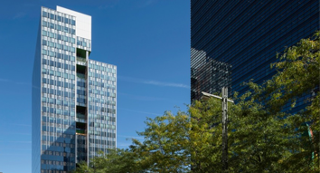
CONTACTEER ONS
VAPH Zenithgebouw Koning Albert II-laan 37 1030 BRUSSEL
www.vaph.be/contacteer-ons 02 249 30 00

